Slide 1
حَدِيثٌ شَرِيفٌ اِسْقِ حَدِيقَةَ فُلانٍ
درسٌ في مادّةِ اللُّغَةِ العَرَبِيةِ قراءة - الفصلُ الدراسيُّ الأوّل
الصّفّ الرّابع الابتدائيّ

Slide 2
اسقِ حديقةَ فُلانٍ– اللّغة العربيَة – الصف الرابع
أهْدافُ الدَّرْسِ
الهدفُ الأوَّلُ: تفسيرُ مفرداتِ نَصّ الحديثِ الشَّريفِ تفسيرًا متوافقًا مع معاني الحديث.
الهدَفُ الثّاني: تحليلُ نصّ الحديثِ الشَّريفِ تحليلًا تامًا لمضمونِ النَّصّ.
الهدَفُ الثَّالِثُ: إبداءُ الرَّأي في أثرِ تطبيق تعاليمِ الحديثِ النَّبَويّ في الحياةِ والمجتَمَعِ.

Slide 3
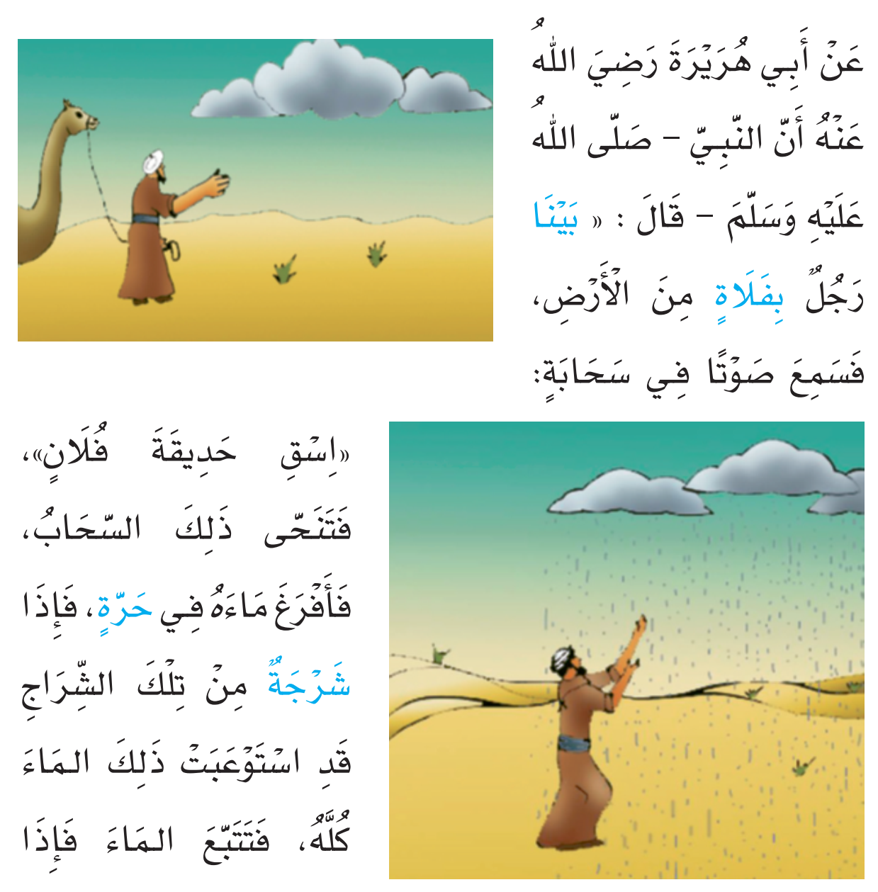
اسقِ حديقةَ فُلانٍ– اللّغة العربيَة – الصف الرابع
أَكْتَشِفُ
اقرأُ النَّصَّ بِتمعُّنٍ، وأُجيبُ عمَّا يليهِ مِنْ أسئلةٍ:

Slide 4
اسقِ حديقةَ فُلانٍ– اللّغة العربيَة – الصف الرابع
أَكْتَشِفُ
الفكرةُ العامّةُ لِلَّنصِّ السَّابقِ:
قِيمةُ العملِ وفضلُ الصَّدقةِ عِنْدَ اللهِ

Slide 5
اسقِ حديقةَ فُلانٍ– اللّغة العربيَة – الصف الرابع
أَكْتَشِفُ
تفسيرُ المُفرَداتِ
التفسيرُ | الكلمَةُ
انْصَرِف | تَنَحّى
أخرجَ المحتوى وأخلاهُ | أفرَغَ
يعْمَلُ | قَائِمٌ
المحصولُ والحَصادُ | مَا يَخرُجُ مِنها
يزرعُ الثُلثَ | أرُدُّ فِيها ثُلُثَهُ

Slide 6
أَكْتَشِفُ
تحليل مضمون نّص الحديث النبوي
اسقِ حديقةَ فُلانٍ– اللّغة العربيَة – الصف الرابع
الأساليبُ | الشرحُ | مراحلُ قصةِ النصّ
اِسْقِ: أُسلُوبُ أمر. مفرد سّحَاب: سَحَابَة. | عَنْ أَبي هُرَيرَةَ ................... فَأفرَغَ مَاءَهُ فِي حَرّةٍ: يسْتخدمُ النّبُّي الكرِيمُ في هذا النّصّ أسلوبًا قصصيًا سَردِيًا، وذلك لتقريرِ وتأكيد الفِكرةِ، ولتسهيلِ اسْتيعابِ وفهْمِ المَغْزى، والقِصَّةُ في حدِّ ذاتها شَاهِدٌ قوَّيٌّ لإثباتِ الفِكرةِ والرِّسالةِ الّتي وضِعَ لها الحديثُ النبويُّ. ويوضحُ لنا النّبُّي الكرِيمُ في بدايةِ القِصّةِ الشَّخصيَّةَ الرَّئيسةَ الأولى وهو رجلٌ، ثُمَّ يكشِفُ عَن المكانِ وهو الفلاة والمقصودُ بِها الأرضُ الواسعةُ في الصَّحراءِ. بَيْنَمَا كان الرجلُ موجودًا في الصَّحراءِ سَمِعَ صوتًا يصدرُ مع سحابةٍ كانت موجودةً في المكانِ الذي كان موجودًا به، وهنا يبدأ حدَثٌ جديد ٌ، فالصَّوتُ شدَّ انتباهَ الرَّجُلِ وهو يطلبُ من السَّحابةِ ويقولُ: اِسْقِ حَدِيقَةَ (فُلان)، وقد نطقَ اسْمَ الفلان وامتثلَ السَّحابُ لأمرِ الصَّوتِ ونفَّذَهُ وأفرغَ الماءَ الموجودَ بهِ وصبَّهُ في أرضٍ يوجدُ بها الكثيرُ مِنْ الحجارةِ السَّوداءِ. | حَدَثٌ عَادِيٌ

Slide 7
اسقِ حديقةَ فُلانٍ– اللّغة العربيَة – الصف الرابع
تحليلُ مضمونِ نصّ الحديثِ النبويّ
أَكْتَشِفُ
الأساليبُ | الشَّرْحُ | مراحلُ قصةِ النَّصّ
يَا عَبْدَاللهِ: نِداء. لِمَ تَسألُنِي: اسْتِفْهَام. أفادَ الدَّهْشَةَ و الاسْتغرابَ. اِسْقِ: أمر . فَمَا تَصْنَعُ؟: اسْتِفْهَام. أفادَ التَّعَجُّبَ. | فَإِذَا شَرْجَةٌ ................... فَمَا تَصْنَعُ فِيها: عندما أفرغَتْ السحابةُ الماءَ في الأرضِ الملئيةِ بالحجارةِ السوداءِ، تجمعَ الماءُ في مَسِيلِ فأخذَ الرجلُ يتبعُ الماءَ وهو يجري في هذا المَسيلِ ليرى أين ينتهي، فرأهُ ينتهي في حديقةٍ لرجلٍ كان يعملُ بها ويحاولُ أنّ يحوّلَ مجرى الماءِ كي يسقيَ حديقتَهُ مستخدِمًا مِجْرَفةً . تعجبَ رجلُ الصحراءِ مِنْ هذا الأمر، فسألَ الرجلَ الذي يعملُ بالحديقةِ عن اسْمِهِ، وأجابَهَ مُفْصِحًا عن اسْمِهِ، فاندهشَ أكثر ، فسألَهُ صاحبُ الحديقةِ: لماذا تسألَني عن اسْمي؟، فرد عليه رجلُ الصحراءِ: لأنَّ الصّوتَ الذي أمرَ السَّحابَ الممتلئةَ بالماءِ أوصى السحابَ باسْمكَ وأنّ يسْقي حديقتَكَ أنت، فما الذي تعمَلُهُ بحديقتِكَ حتى يُسَخِر َاللهُ لك السَّحابَ والماء؟! | لُغْزٌ مُحَيّرٌ

Slide 8
اسقِ حديقةَ فُلانٍ– اللّغة العربيَة – الصف الرابع
تحليلُ مضمونِ نصّ الحديثِ النبويّ
أَكْتَشِفُ
الأساليبُ | الشرحُ | مراحلُ قصةِ النَّصّ
يَا عَبْدَاللهِ: نِداء. لِمَ تَسألُنِي: اسْتِفْهَام. اِسْقِ: أمر . فَمَا تَصْنَعُ؟: اسْتِفْهَام. | قَالَ : “أَمّا إِذ ................... ثُلُثَهُ “. أَجَابَ صاحبُ الحديقةِ عَنْ سؤالِ رجلِ الصحراءِ كي يكشفَ له لماذا اختارَهُ السَّحابَ المسخَّر َمِنْ اللهِ ليسقِيَ حديقتَهُ. فهو يعملُ في الحديقةِ ويزرعُها فإذا حصلَ على المحصولِ قسَّمَهُ إلى ثلاثةِ أقسام هي: ثُلثٌ يتصدّقُ به، وثُلثٌ يأكلُ مِنه ويعيلُ أهلهَ ويطعمهم، والثُلثُ الأخير يوفره لِيعيدَ زِرَاعَتَهُ في موسِمٍ آخر. | حَلٌّ لِلُّغْزِ

Slide 9
نشاط (1)
أَفْهَمُ
اسقِ حديقةَ فُلانٍ– اللّغة العربيَة – الصف الرابع
بعدَ قِراءةِ النَّصِّ:
1:أُحدّدُ:
أ. شَخْصِيتينِ وردتا في النَّصِّ
............................................................................................................
ب. راوي القصةِ.
............................................................................................................
ج. الجملةَ الّتي سَمِعَها الرجلُ في الصحراءِ وهي تصدرُ في سحابةٍ.
............................................................................................................
Notes:
توظيف الرؤوس المرقمة

Slide 10
نشاط (1)
اسقِ حديقةَ فُلانٍ– اللّغة العربيَة – الصف الرابع
أَفْهَمُ
أُقيّمُ إِجَابَتِي
بعدَ قِراءةِ النَّصِّ:
1: أُحدّدُ:
أ. شّخْصِيتينِ وردتَا في النَّصِّ:
1- الرجلُ الّذي كان في الصحراءِ. 2– صاحبُ الحَدِيقَةِ.
ب. راوي القصةِ.
الرجلُ الّذي كان في الصحراءِ.
ج. الجملةَ الّتي سَمِعَها الرجلُ في الصحراءِ وهي تصدر في سحابةٍ.
“ اِسْقِ حَدِيقَةَ فُلانٍ “ .
Notes:
توظيف الرؤوس المرقمة

Slide 11
نشاط (1)
أَفْهَمُ
اسقِ حديقةَ فُلانٍ– اللّغة العربيَة – الصف الرابع
2: أُكتبُ مِنْ النَّصِّ ما يُرادف الكَلِماتِ التاليةِ:
3: أذكرُ ردةَ فعلِ السَّحابِ مع الصوتِ الّذي كان يأمرُهُ؟
..........................................................................................................
ما يرادفُها من النصِّ | الكلمةُ
 | يعملُ ويشتغلُ
 | مَسِيلُ المَاءِ
 | أخرج محتواه
 | مِجْرَفَةٌ
Notes:
توظيف الرؤوس المرقمة

Slide 12
نشاط (1)
اسقِ حديقةَ فُلانٍ– اللّغة العربيَة – الصف الرابع
أَفْهَمُ
أُقيّمُ إِجَابَتِي
2: أُكتبُ مِنْ النَّصِّ ما يُرادفُ الكَلِماتِ التاليةِ:
3: أذكرُ ردةَ فعل السَّحابِ مع الصوتِ الّذي كان يأمره. استجابَ السَّحابُ للصوتِ وأفرغَ الماءَ ليذهبَ إلى الحديقةِ.
ما يرادفُها من النصّ | الكلمة
 | يعمل ويشتغل
 | مَسِيلُ المَاءِ
 | أخرج محتواه
 | مِجْرَفَةٌ
قَائمٌ
شَرْجةٌ
أفْرِغُ
مِسْحَاةٌ
Notes:
توظيف الرؤوس المرقمة

Slide 13
نشاط (2)
أَفْهَمُ
اسقِ حديقةَ فُلانٍ– اللّغة العربيَة – الصف الرابع
4: أبحثُ في النَّصِّ عن:
أ. أُسلُوبِ نِدَاءٍ: .......................................
ب. أُسلُوبِ اسْتِفْهامٍ: ..............................
5: أعللُ: أوردَ النبي الكريم النَّصَّ بأسلُوبٍ قصصيٍّ.
..................................................................................................
6: أذكرُ اللغزَ الذي حيَّرَ الرجلَ الذي كانَ يمشي بالفلاةِ.
..................................................................................................
Notes:
توظيف الرؤوس المرقمة

Slide 14
نشاط (2)
أَفْهَمُ
اسقِ حديقةَ فُلانٍ– اللّغة العربيَة – الصف الرابع
أُقيّمُ إِجَابَتِي
4: أبحثُ في النَّصِّ عن:
أ. أُسلُوبِ نِدَاءٍ: يا عبدَ اللهِ.
ب. أُسلُوبِ اسْتِفْهامٍ: مَا اسْمُكَ؟ - لِمَ تسْألنِي؟ - فَمَا تَصْنع؟
5: أعللُ: أورد النبي الكريم النَّصَّ بأسلوبٍ قصصيٍّ.
لتقريبِ المعنى والرسالةِ من نفسِ القارئ، والتأكيد على رسالةِ النَّصِّ.
6: أذكرُ اللغزَ الذي حيَّرَ الرجلَ الذي كان يمشي بالفلاةِ.
تجمعُ الماءِ في المسِيلِ وجريانِه للوصولِ إلى حديقةِ الرجُلِ الذي ذَكَرَ الصوتُ اسْمَهُ.
Notes:
توظيف الرؤوس المرقمة

Slide 15
نشاط (2)
أَفْهَمُ
اسقِ حديقةَ فُلانٍ– اللّغة العربيَة – الصف الرابع
7: “ مَا نقَصَ مالٌ مِنْ صدقةٍ “
أشرحُ الحديثَ النّبويَّ السَّابقَ في ظلّ فَهْمي للدَّرسِ.
...................................................................................................
...................................................................................................
8: أحدّدُ صفّةً للرجلِ الّذي كانَ يعيشُ بِالفَلاةِ، وصفّةً لصاحبِ الحدِيقَةِ.
أ. الرجلُ الّذي بِالفَلاةِ: ....................................
ب. صاحبُ الحدِيقَةِ: ...... .................................
Notes:
توظيف الرؤوس المرقمة

Slide 16
نشاط (2)
أَفْهَمُ
اسقِ حديقةَ فُلانٍ– اللّغة العربيَة – الصف الرابع
أُقيّمُ إِجَابَتِي
7: “ مَا نقَصَ مالٌ مِنْ صدقةٍ “
أشرحُ الحديثَ النّبويَّ السَّابقَ في ظلّ فهمي للدَّرسِ.
عندما أخصصُ جزءًا من مالي للصدقةِ على الفقراءِ والمحتاجين، فإنَّ هذا المالَ لم ينقصْ مني لأنني ادَّخرْتُهُ عندَ اللهِ أجرًا وثوابًا، وربُّ العبادِ سوفَ يباركُ لي في مالي ويزِيدُهُ.
8: أحدّدُ صفّةً للرجلِ الّذي كانَ يعيشُ بِالفَلاةِ، وصفّةً لصاحبِ الحدِيقَةِ.
أ. الرجلُ الّذي بِالفَلاةِ: فضولي.
ب. صاحبُ الحدِيقَةِ: متصدقٌ ومحبٌ لعملِ الخير ِ
معتدلٌ قسَّمَ مالَهُ بين الأهلِ و الفُقراءِ و الزِّراعةِ في موسِمٍ آخر.
Notes:
توظيف الرؤوس المرقمة

Slide 17
نشاط (3)
نشاط ختامي
اسقِ حديقةَ فُلانٍ– اللّغة العربيَة – الصف الرابع
1: “يُحِبُّ محمدٌ أن يصْرِفَ كُلّ مَالِهِ عَلَى أصْدقائِه، فهو كريمٌ ولا يبخلُ بشيءٍ عليهم، فنَصَحَهُ ماجدٌ بأن يدّخِرَ كُلَّ المالِ في البنكِ ولا يصرفُ مِنه شيئًا أبدًا كي يوفرَهُ للمستقبلِ “.
أكتُبُ نصيحتي لهُمَا.
............................................................................................................................................................................................................................................................................................................................................................
Notes:
توظيف الرؤوس المرقمة

Slide 18
نشاط (3)
نشاط ختامي
اسقِ حديقةَ فُلانٍ– اللّغة العربيَة – الصف الرابع
أُقيّمُ إِجَابَتِي
1: “يُحِبُّ محمدٌ أن يصْرِفَ كُلَّ مَالِهِ عَلَى أصْدقائِه، فهو كريمٌ ولا يبخلُ بشيءٍ عليهم، فنَصَحَهُ ماجدٌ بأن يدخرَ كُلَّ المالِ في البنكِ ولا يصرفُ مِنه شيئًا أبدًا كي يوفره للمستقبلِ “.
أكتُبُ نصيحتي لهُمَا.
ليس عيبًا على محمد أن يكرمَ أصدقاءَه، ولكن ليس بالمالِ كلِّه، فالإسرافُ بالمالِ غيرُ محبوبٍ.
كذلك ماجد، فهو على العكسِ من محمد، فمن الصفات غيرِ المُحبَّبةِ صفةُ البخْلِ وتخزينُ المالِ. وأرى أنَّ على صاحِبِ المالِ أنْ يكونَ معْتدِلًا في إنْفاقِهِ كما فعَلَ صاحبُ الحديقَةِ.
Notes:
توظيف الرؤوس المرقمة

Slide 19
نشاط (3)
نشاط ختامي
اسقِ حديقةَ فُلانٍ– اللّغة العربيَة – الصف الرابع
2: “يَعْتمِدُ صَالِحٌ عَلَى الصّدقَاتِ الّتي يَستلِمُهَا مِنْ بَعْضِ الجِيرانِ والمَعَارفِ، وهو يَصْرفهَا عَلَى أهلِ بَيْتِهِ ولا يَصْرفهَا في أشياءَ مكروهةٍ، لكِنّهُ لا يعملُ بحجةِ أنَّ هذه الصّدقَاتِ تكفي احتِياجَاتَه “.
أقيمُ سلوكَ صالح .
...................................................................................................................
Notes:
توظيف الرؤوس المرقمة

Slide 20
نشاط (3)
اسقِ حديقةَ فُلانٍ– اللّغة العربيَة – الصف الرابع
نشاط ختامي
أُقيّمُ إِجَابَتِي
2: “يَعْتمِدُ صَالِحٌ عَلَى الصّدقَاتِ الّتي يَستلِمُهَا مِنْ بَعْضِ الجِيرانِ والمَعَارفِ، وهو يَصْرفهَا عَلَى أهلِ بَيْتِهِ ولا يَصْرفهَا في أشياءَ مكروهةٍ، لكِنّهُ لا يعملُ بحجةِ أنَّ هذه الصّدقَات تكفي احتِياجَاته “.
أقيمُ سلوكَ صالح.
سلوك خاطئ، فالإسلامُ حثَّ الإنسانَ على العملِ والجِدِّ والاجتهادِ في طلبِ الرّزْقِ، حتّى لا يكونَ عالةً على غيرِهِ.
Notes:
توظيف الرؤوس المرقمة

Slide 21
اسقِ حديقةَ فُلانٍ– اللّغة العربيَة – الصف الرابع
انْتَهى الدَّرْسُ

